Slide 1
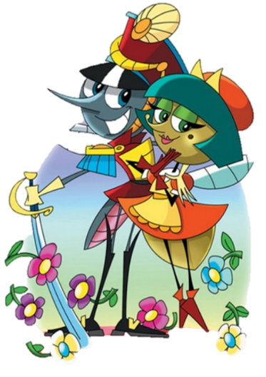
МУХА ЦОКОТУХА
МЮЗИКЛ
Бердск - 2020

Slide 2
"ТВОРИМ, ТАНЦУЕМ, ПОЁМ… ИЛИ О МЮЗИКЛЕ В ДЕТСКОМ САДУ"
МЮЗИКЛ – новая форма работы, мало используемая в детском саду.
Я считаю, эта тема в настоящее время является очень актуальной и интересной, так как в мюзикле ребенок может попробовать свои силы во всех видах музыкальной деятельности, включая музицирование, пение, жесты, движения и мелодекламацию.
В мюзикле гармонично соединяются драматическое, вокальное, музыкальное и пластическое искусства. Поэтому мюзикл может стать идеальным средством музыкального развития детей
АКТУАЛЬНОСТЬ
Развитие творческих способностей у детей напрямую влияет на умение приобретать необходимые умения, знания и навыки в будущем.
Люди, обладающие музыкальным слухом, быстрее изучают иностранные языки. Чтение стихов и обучение вокалу способствует развитию памяти. Танец дает общее физическое развитие ребенка, заставляет думать, развивает навыки взаимодействия с другими детьми.
Человек не рождается с готовыми способностями, у каждого имеются разные задатки. Для развития способностей необходимо предоставить детям возможность проявлять себя в разных видах деятельности: танцах, пении, играх и т.д.
Мюзикл ,как жанр, уникален и многообразен, а это значит, что в мире мюзикла смогут развиться творческие способности ребенка к танцам, пению, актерской игре. Кроме того, погружение ребенка в атмосферу репетиций и исполнения различных ролей, оказывает положительное воздействие на развитие личностных качеств, таких как терпение, отзывчивость, взаимопомощь и внимание, щедрость и др.

Slide 3
ЦЕЛЬ:
Развитие художественно-эстетических способностей детей и творческого взаимодействия, через постановку мюзикла.
ПРОДУКТ ПРОЕКТА:
Организация открытого просмотра мюзикла с участием детей, для сотрудников ДОУ
ЗАДАЧИ:
Способствовать воспитанию художественно-эстетического вкуса, интереса к искусству
Создание среды, способствующей развитию творческих способностей у дошкольников
Способствовать воспитанию чувства ответственности за коллективный труд
Выявлять и развивать индивидуальные творческие способности
Постановка мюзикла
ОЖИДАЕМЫЕ РЕЗУЛЬТАТЫ:
Развитие ребёнка по всем направлениям творческих способностей.
Значительное расширение представлений детей о театральной культуре.
Создание предметной среды, способствующей развитию у детей театральной культуры.

Slide 4
МЮЗИКЛ -
это музыкально-сценическое произведение, в котором переплетаются диалоги, песни, музыка и важную роль играет хореография
Этот жанр - яркий, современный - не может оставить равнодушным ни взрослого, ни ребенка
Это всегда яркое зрелище, где много красоты и радости
Для детей участие в музыкальных спектаклях — это уникальная возможность реализовать сразу все свои творческие способности: одновременно можно и петь, и танцевать, и играть!
А еще, выступать в прекрасных ярких костюмах, играть на красивой сцене с современными декорациями и спецэффектами!
При постановке мюзикла ведется работа с детьми в 3 направлениях:
музыкальное направление, включающее в себя вокально-хоровые занятия
театральное направление (сценическая речь и актерское мастерство)
танцевальное направление

Slide 5
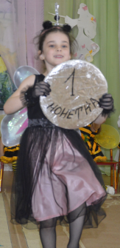
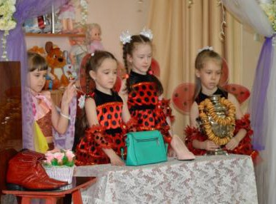
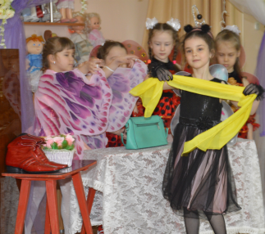
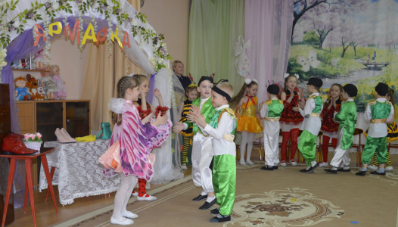
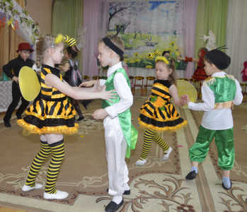

Slide 6
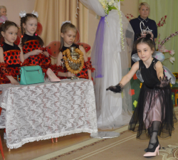
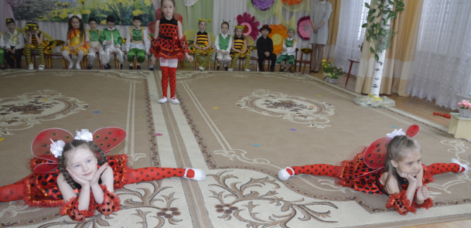
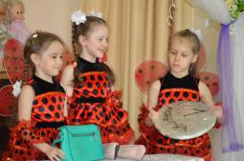
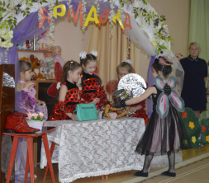
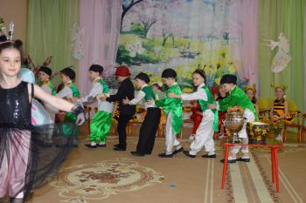

Slide 7
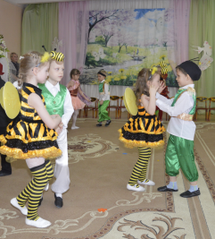
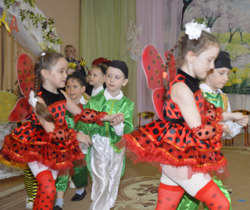
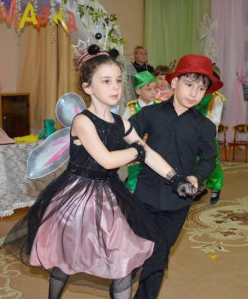
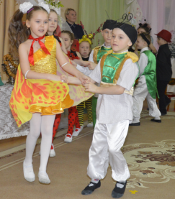
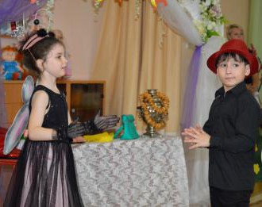

Slide 8
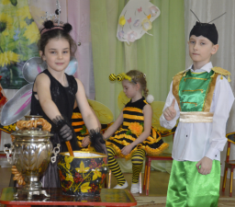
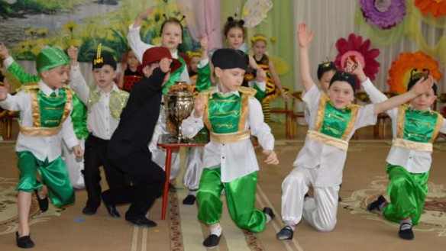
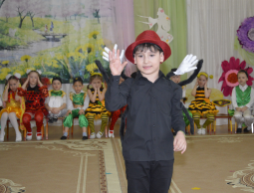
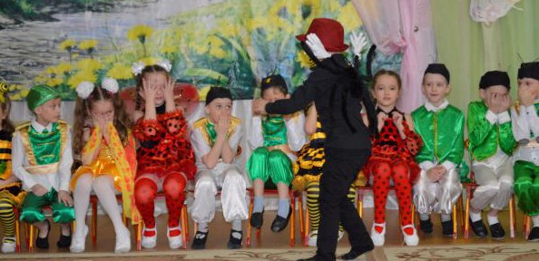
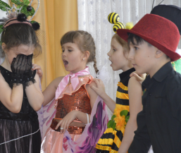

Slide 9
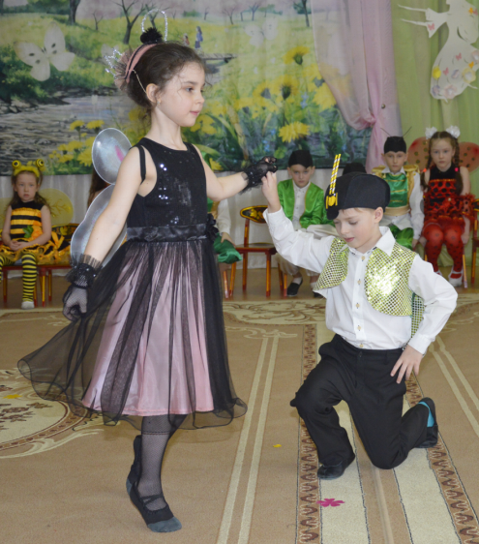
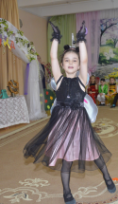
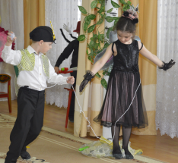
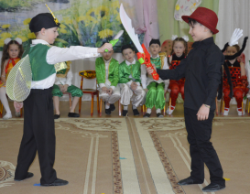

Slide 10
